Slide 1
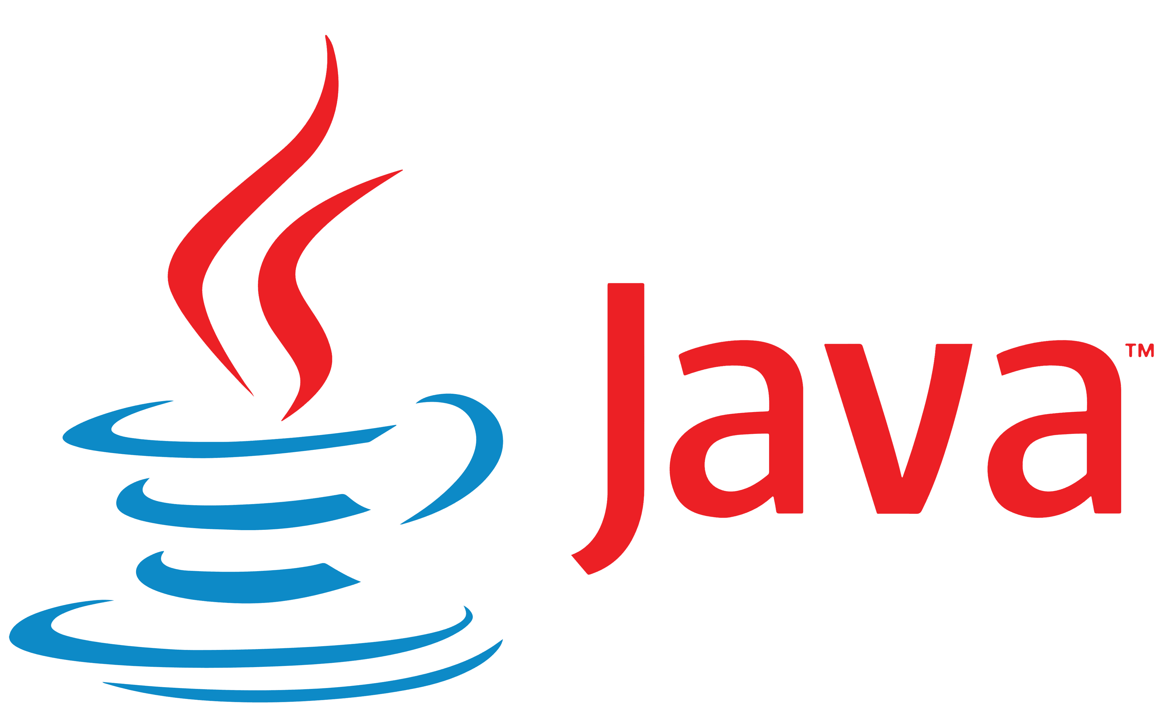

Slide 2
Java is a popular programming language, created in 1995.
It is owned by Oracle, and more than 3 billion devices run Java.
It is used for:
Mobile applications (specially Android apps)
Desktop applications
Web applications
Web servers and application servers
Games
Database connection
And much, much more!

Slide 3
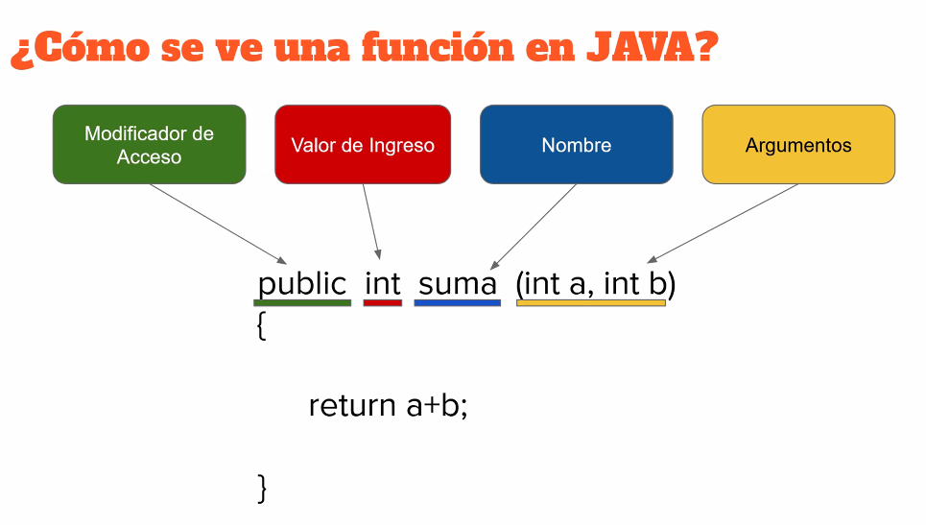

Slide 4
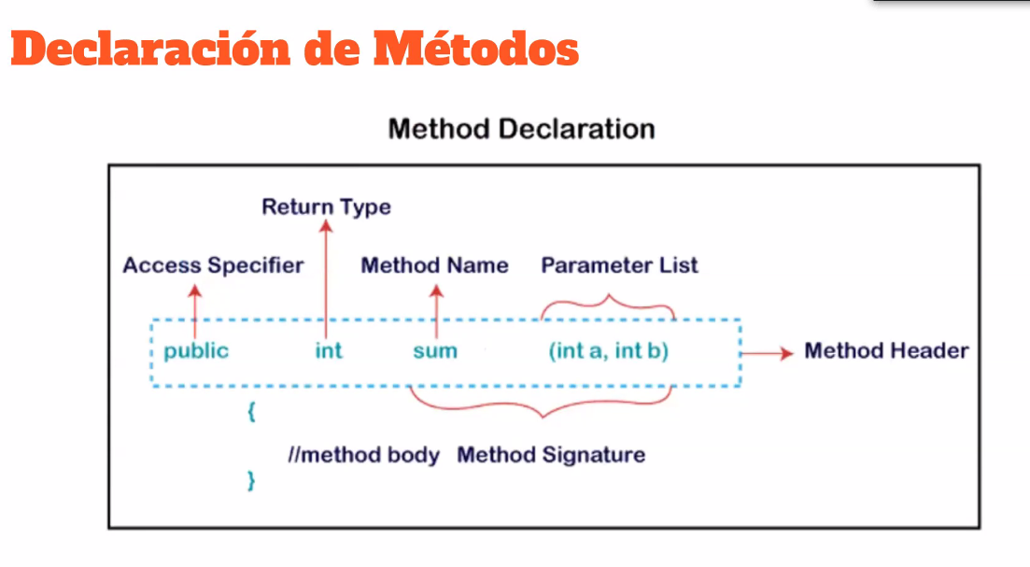

Slide 5
Tipos de datos primitivos
byte: valor numérico entero de 8 bits.
short: valor numérico entero de 16 bits.
int: valor numérico entero de 32 bits.
long: valor numérico entero de 64 bits.
float: valor numérico de punto flotante de 32 bits.
double: valor numérico de punto flotante de 64 bits.
boolean: valor verdadero o falso (true o false).
char: representa un solo carácter Unicode de 16 bits.
Java también tiene tipos de datos no primitivos o de referencia, que incluyen:
String: representa una cadena de caracteres.
Arrays: representa una colección de elementos del mismo tipo de datos.
Clases definidas por el usuario: son tipos de datos definidos por el usuario que se crean a través de la programación orientada a objetos.

Slide 6
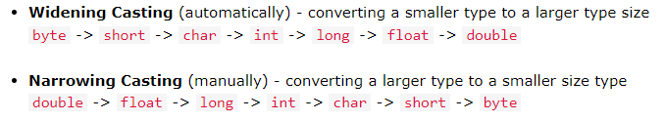
Para comentar se emplean
// Este es un comentario
/* Este también es otro comentario */
En Java se emplea final para declarar una variable como constante
Java Type Casting Type casting is when you assign a value of one primitive data type to another type. In Java, there are two types of casting:
int y=4;
double x=y; // x=4.0
double y=4.3;
int x=(int)y; // x=4

Slide 7
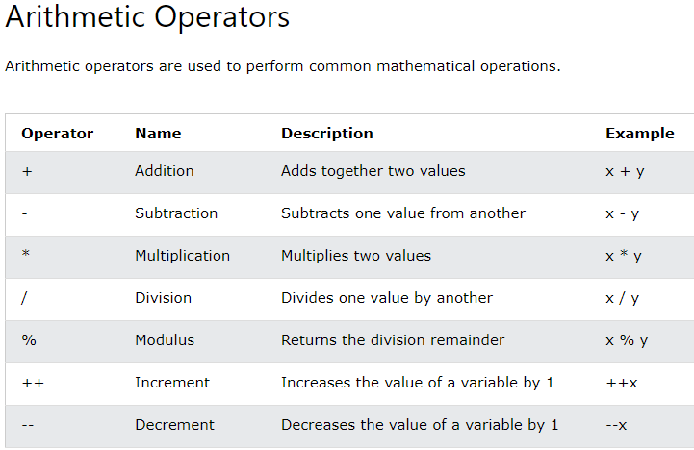

Slide 8
Métodos de cadena
// .charAt(#) valor del indice
// .indexOf("") índice de inicio
// .equals(“cad2") comparar 2
// .length() longitud
// .substring(#i,#f) subcadena intervalo
// .toUpperCase() mayusculas
// .toLowerCase() minusculas
// .replace(#/c,#/c) remplazar
// .split(regEx) Serparar
Concatenation
The operator +
string1.concat(string2)
// .trim Elimina los espacios en blanco al principio y al final de la cadena.
// .concat Concatena la cadena especificada al final de la cadena.
// .contains Devuelve true si la cadena contiene la subcadena especificada, de lo contrario devuelve false.
// .equals Compara dos cadenas y devuelve true si son iguales, de lo contrario devuelve false.
// .replace Reemplaza todas las ocurrencias de la subcadena/caracter especificada por otra subcadena/caracter en la cadena.
// .valueOf Devuelve una cadena que representa el carácter especificado./valor entero especificado.
// .matches(String regex) Devuelve verdadero si la cadena coincide con la expresión regular especificada, de lo contrario, devuelve falso.
// toCharArray() Convierte la cadena en una matriz de caracteres.
// .lastIndexOf startsWith endsWith replaceAll

Slide 9
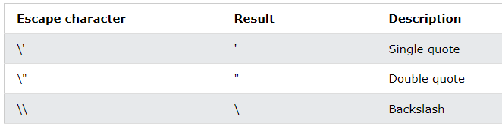
String txt = "We are the so-called \"Vikings\" from the north.";
We are the so-called "Vikings" from the north.
The Java Math class has many methods that allows you to perform mathematical tasks on numbers.

Slide 10
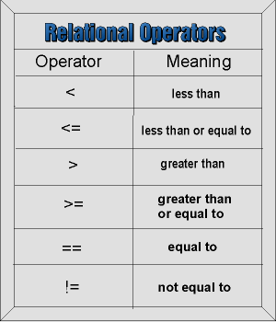
Boolean and Boolean Expression
boolean pretty=true;
boolean ugly=false;
Operador Ternario
condición ? SiVerdadero : SiFalso
p > n ? "positivo“ : "negativo“ ;
For Each
for (int numero : numeros) {
System.out.println(numero);
}

Slide 11
Estructuras de control condicional y de flujo
for (int i = 0; i < array.length; i++) {
const element = array[i];
}
if (condition) {
} else {
}
while (condition) {
}
Hacer while sea infinito while(true)
do{
//code
} while(condition);
switch (key) {
case value:
break;
// "jump out of a loop"
case value2:
continue;
// "breaks one iteration, cotinues with next “
default:
break;
}
Hacer que swtich pueda utilizar rangos
switch(true){
case variable_cond_ref
}

Slide 12
Array
length: Devuelve el número de elementos del array.
clone: Crea una copia exacta del array.
sort: Ordena los elementos del array en orden ascendente.
binarySearch: Busca un elemento en el array utilizando el algoritmo de búsqueda binaria.
fill: Rellena todos los elementos del array con un valor determinado.
equals: Compara dos arrays y devuelve true si son iguales, y false si no lo son.
copyOf: Crea una copia de un array con una longitud determinada.
copyOfRange: Crea una copia de un rango de elementos de un array.
toString: Devuelve una cadena que representa el array.
asList: Convierte un array en una lista.
stream: Devuelve un flujo de elementos del array para realizar operaciones en ellos.
parallelSort: Ordena los elementos del array en orden ascendente de manera paralela
Un array se declara de la siguiente manera
type [] name = {element1, element2, … };
Ejemplo
String[] cars = {"Volvo", "BMW", "Ford", "Mazda"};
Ingresar a un array y modificar
cars[0] = “AMG”;

Slide 13
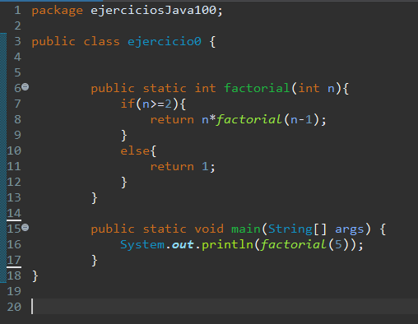
Block Scope
Un bloque de código se refiere a todo el código entre llaves { } Solo se puede acceder a las variables declaradas dentro de este,.
Recursion
La recursividad es la técnica de hacer que una función se llame a sí misma. Esta técnica proporciona una forma de dividir problemas complicados en problemas simples que son más fáciles de resolver.

Slide 14
Colecciones
En Java, una colección es un objeto que agrupa múltiples elementos en una sola unidad. Las colecciones son utilizadas frecuentemente en programación para almacenar y manipular datos de manera eficiente. Hay varias interfaces y clases predefinidas en Java para trabajar con colecciones, tales como List, Set, Map, Queue, Stack, entre otras.
Las colecciones representan grupos de objetos, denominados elementos. Podemos encontrar diversos tipos de colecciones, según si sus elementos están ordenados, o si permitimos repetición de elementos o no.
Cuando queremos trabajar con un conjunto de elementos, necesitamos un almacén donde poder guardarlos. En Java, se emplea la interfaz genérica Collection para este propósito. Gracias a esta interfaz, podemos almacenar cualquier tipo de objeto y podemos usar una serie de métodos comunes, como pueden ser: añadir, eliminar, obtener el tamaño de la colección… Partiendo de la interfaz genérica Collection extienden otra serie de interfaces genéricas. Estas subinterfaces aportan distintas funcionalidades sobre la interfaz anterior.

Slide 15
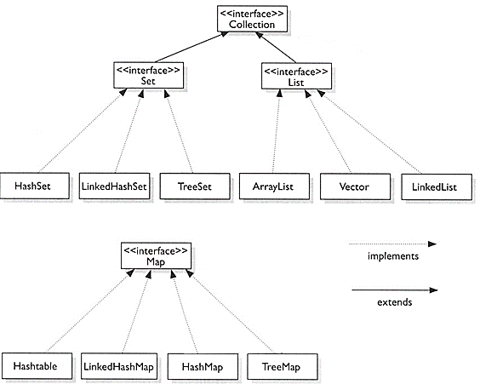

Slide 16
Set
Es una interfaz que representa un conjunto de elementos únicos, sin orden específico. Se pueden agregar y eliminar elementos, y verificar si un elemento está en el conjunto.
HashSet: esta implementación almacena los elementos en una tabla hash. Es la implementación con mejor rendimiento de todas pero no garantiza ningún orden a la hora de realizar iteraciones
TreeSet: esta implementación almacena los elementos ordenándolos en función de sus valores. Es bastante más lento que HashSet. Los elementos almacenados deben implementar la interfaz Comparable. Esta implementación garantiza, siempre, un rendimiento de log(N) en las operaciones básicas, debido a la estructura de árbol empleada para almacenar los elementos.
LinkedHashSet: esta implementación almacena los elementos en función del orden de inserción. Es, simplemente, un poco más costosa que HashSet.

Slide 17
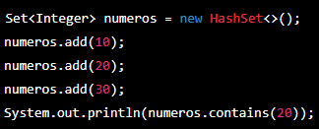
add(E e): agrega un elemento al conjunto si no existe ya en él.
remove(Object o): elimina el elemento especificado del conjunto si existe.
contains(Object o): devuelve verdadero si el conjunto contiene el elemento especificado.
isEmpty(): devuelve verdadero si el conjunto está vacío.
size(): devuelve el número de elementos en el conjunto.
clear(): elimina todos los elementos del conjunto.
iterator(): devuelve un iterador sobre los elementos del conjunto.
toArray(): devuelve un array que contiene todos los elementos del conjunto. clone(): crea una copia superficial del conjunto.
addAll(Collection<? extends E> c): agrega todos los elementos de la colección especificada al conjunto.
retainAll(Collection<?> c): elimina todos los elementos del conjunto que no están presentes en la colección especificada.
removeAll(Collection<?> c): elimina todos los elementos del conjunto que están presentes en la colección especificada.
equals(Object o): devuelve verdadero si el conjunto especificado es igual a este conjunto.
hashCode(): devuelve el valor de hash de este conjunto.
spliterator(): devuelve un Spliterator sobre los elementos del conjunto.
stream(): devuelve un Stream sobre los elementos del conjunto.
parallelStream(): devuelve un Stream paralelo sobre los elementos del conjunto.

Slide 18
List
Es una interfaz que representa una lista ordenada de elementos. sí admite elementos duplicados. A parte de los métodos heredados de Collection, añade métodos que permiten mejorar los siguientes puntos:
Acceso posicional a elementos: manipula elementos en función de su posición en la lista.
Búsqueda de elementos: busca un elemento concreto de la lista y devuelve su posición.
Iteración sobre elementos: mejora el Iterator por defecto.
Rango de operación: permite realizar ciertas operaciones sobre ragos de elementos dentro de la propia lista.
Ejemplos de implementaciones de List incluyen ArrayList, LinkedList y Vector
ArrayList: esta es la implementación típica. Se basa en un array redimensionable que aumenta su tamaño según crece la colección de elementos. Es la que mejor rendimiento tiene sobre la mayoría de situaciones.
LinkedList: esta implementación permite que mejore el rendimiento en ciertas ocasiones. Esta implementación se basa en una lista doblemente enlazada de los elementos, teniendo cada uno de los elementos un puntero al anterior y al siguiente elemento.
Ninguna de estas implementaciones son sincronizadas; es decir, no se garantiza el estado del List si dos o más hilos acceden de forma concurrente al mismo.

Slide 19
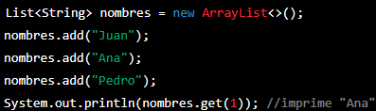
add(E elemento): Este método agrega un elemento al final de la lista.
add(int índice, E elemento): Este método inserta un elemento en la lista en el índice especificado. Los elementos existentes se desplazan hacia la derecha para hacer espacio para el nuevo elemento.
remove(Object objeto): Este método elimina el objeto especificado de la lista.
remove(int índice): Este método elimina el elemento en el índice especificado de la lista.
get(int índice): Este método devuelve el elemento en el índice especificado de la lista.
set(int índice, E elemento): Este método establece el valor del elemento en el índice especificado de la lista.
size(): Este método devuelve el número de elementos en la lista.
clear(): Este método elimina todos los elementos de la lista.
indexOf(Object objeto): Este método devuelve el índice de la primera aparición del objeto especificado en la lista, o -1 si el objeto no se encuentra en la lista.
contains(Object objeto): Este método devuelve true si la lista contiene el objeto especificado, o false si no lo contiene.
toArray(): Este método devuelve un arreglo que contiene todos los elementos de la lista en orden.
isEmpty(): Este método devuelve true si la lista no contiene elementos, o false si la lista contiene al menos un elemento.

Slide 20
Map
es una interfaz que representa un conjunto de pares clave-valor, donde cada clave está asociada con un valor. Se pueden agregar, eliminar y buscar pares clave-valor en el mapa. Esta interfaz no puede contener claves duplicadas y; cada una de dichas claves, sólo puede tener asociado un valor como máximo. Ejemplos de implementaciones de Map incluyen HashMap, TreeMap y LinkedHashMap.
HashMap: este implementación almacena las claves en una tabla hash. Es la implementación con mejor rendimiento de todas pero no garantiza ningún orden a la hora de realizar iteraciones. Esta implementación proporciona tiempos constantes en las operaciones básicas siempre y cuando la función hash disperse de forma correcta los elementos dentro de la tabla hash. Es importante definir el tamaño inicial de la tabla ya que este tamaño marcará el rendimiento de esta implementación.
TreeMap: esta implementación almacena las claves ordenándolas en función de sus valores. Es bastante más lento que HashMap. Las claves almacenadas deben implementar la interfaz Comparable. Esta implementación garantiza, siempre, un rendimiento de log(N) en las operaciones básicas, debido a la estructura de árbol empleada para almacenar los elementos.
LinkedHashMap: esta implementación almacena las claves en función del orden de inserción. Es, simplemente, un poco más costosa que HashMap.
Ninguna de estas implementaciones son sincronizadas; es decir, no se garantiza el estado del Map si dos o más hilos acceden de forma concurrente al mismo. Esto se puede solucionar empleando una serie de métodos que actúan de wrapper para dotar a estas colecciones de esta falta de sincronización:

Slide 21
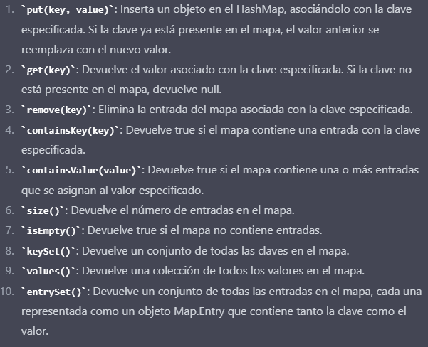
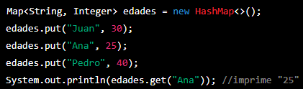

Slide 22
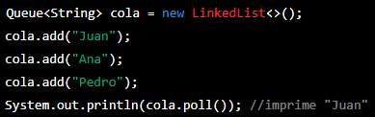
Queue
es una interfaz que representa una cola de elementos, donde el primer elemento que se agrega es el primero en salir (FIFO). Se pueden agregar y eliminar elementos, y se pueden obtener los elementos en la cola. Ejemplos de implementaciones de Queue incluyen LinkedList y PriorityQueue.
add(E element): agrega el elemento especificado a la cola si es posible hacerlo inmediatamente sin violar la capacidad máxima.
offer(E element): intenta agregar el elemento especificado a la cola si es posible hacerlo inmediatamente sin violar la capacidad máxima.
remove(): elimina y devuelve el primer elemento de la cola. Si la cola está vacía, se lanza una excepción NoSuchElementException.
poll(): elimina y devuelve el primer elemento de la cola. Si la cola está vacía, devuelve null.
element(): devuelve el primer elemento de la cola sin eliminarlo. Si la cola está vacía, se lanza una excepción NoSuchElementException.
peek(): devuelve el primer elemento de la cola sin eliminarlo. Si la cola está vacía, devuelve null.

Slide 23
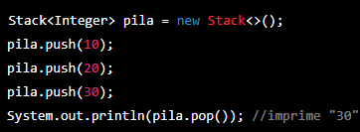
Stack
es una clase que representa una pila de elementos, donde el último elemento que se agrega es el primero en salir (LIFO). Se pueden agregar y eliminar elementos, y se pueden obtener los elementos en la pila.
push(E elemento): Agrega un elemento a la pila
pop(): Elimina y devuelve el elemento en la parte superior de la pila.
peek(): Devuelve el elemento en la parte superior de la pila sin eliminarlo
empty(): Devuelve true si la pila está vacía, de lo contrario, devuelve false
search(Object o): Busca el elemento especificado en la pila y devuelve su posición basada en 1. Si el elemento no se encuentra en la pila, devuelve -1.
también se pueden utilizar métodos como add(), remove() y size().

Slide 24
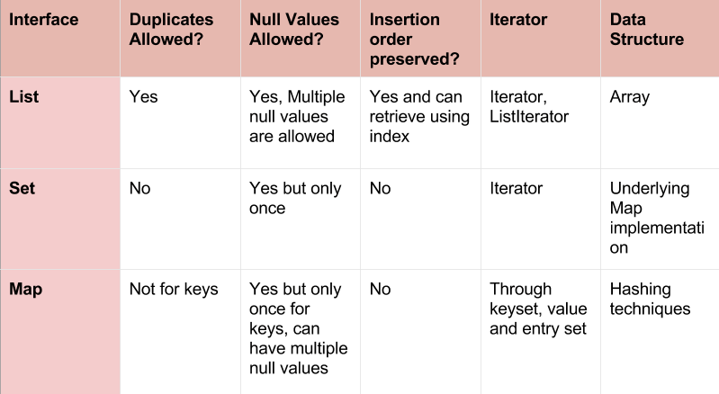

Slide 25
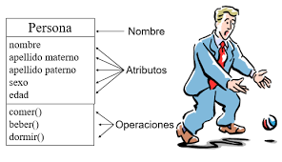
Una clase es una plantilla o modelo que define la estructura y el comportamiento de un tipo de objeto. Una clase puede contener campos/atributos (variables), métodos (funciones), constructores y otros elementos que describen las características y las acciones que un objeto de ese tipo puede realizar.
Por otro lado, un objeto es una instancia (una copia) de una clase, creado a partir de la plantilla o modelo de la clase. Un objeto tiene un estado (valor de los campos), comportamiento (acciones realizadas mediante los métodos) y una identidad única (identificador de objeto).

Slide 26
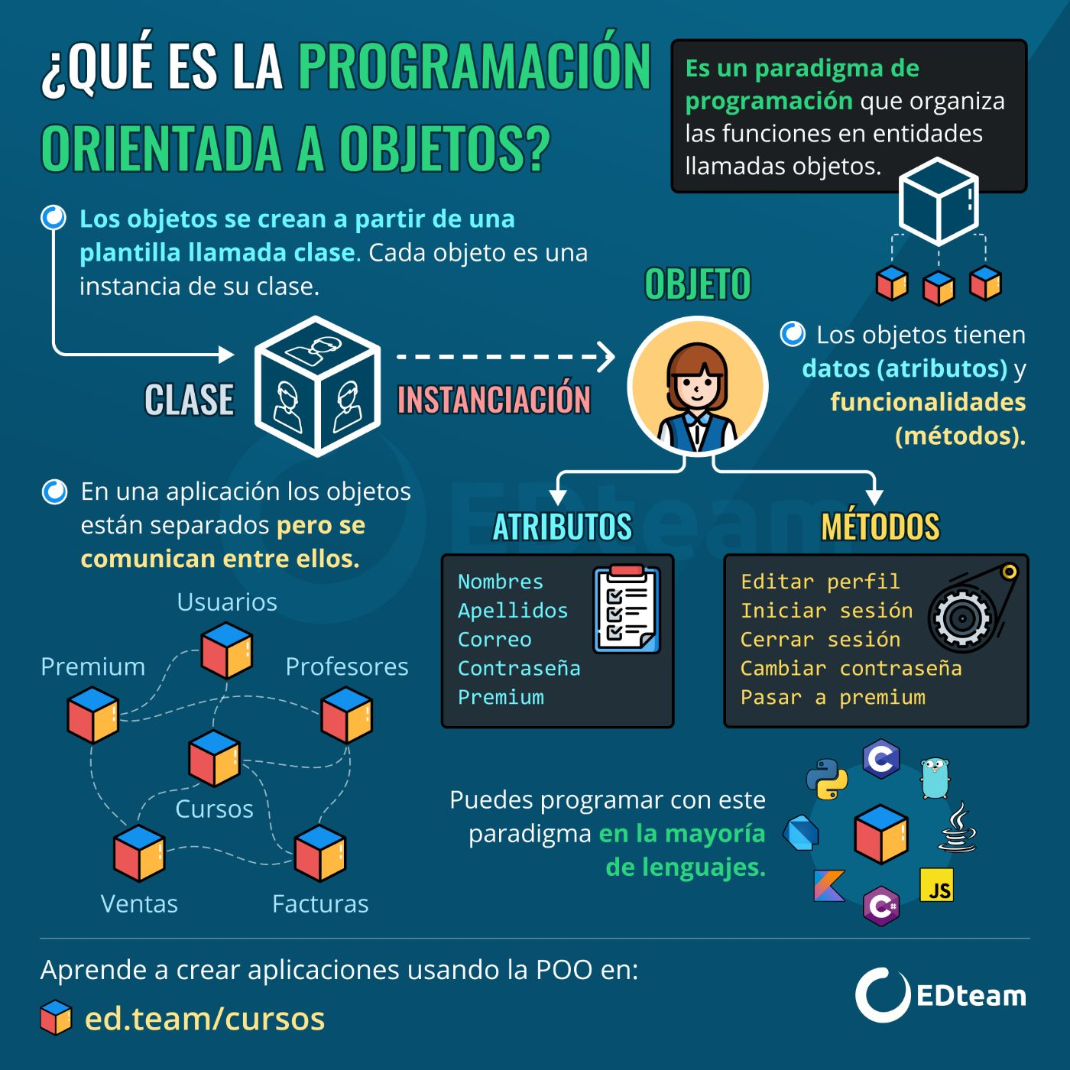

Slide 27
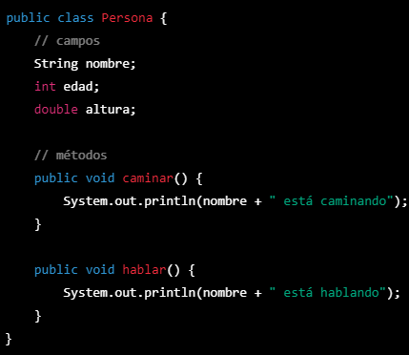
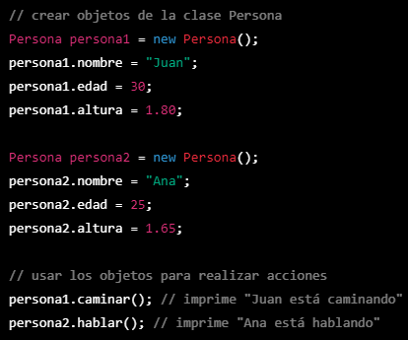

Slide 28
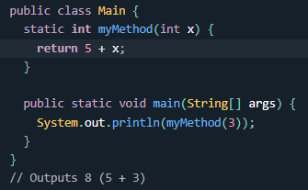
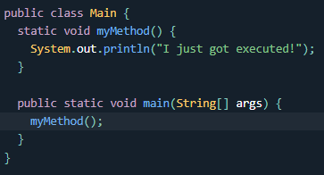
Java Methods
A method is a block of code which only runs when it is called.
You can pass data, known as parameters, into a method.
A method must be declared within a class. It is defined with the name of the method, followed by parentheses ().

Slide 29
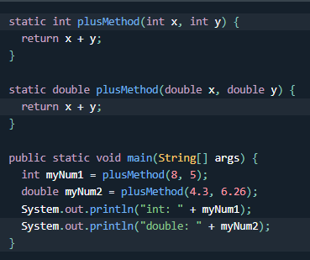
Method Overloading
With method overloading, multiple methods can have the same name with different parameters:

Slide 30
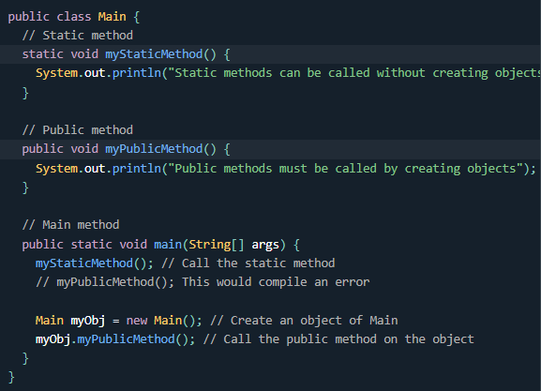
Los métodos son declarados dentro de una clase, son usados para realizar ciertas acciones
Static vs Public
Static: Puede ser accesado sin crear un objeto
Public: Solo se puede acceder por objetos

Slide 31
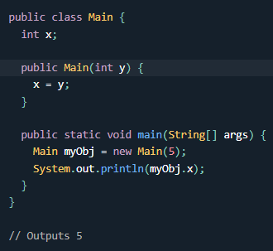
Constructor
Un constructor en Java es un método especial que se usa para inicializar objetos. Se llama al constructor cuando se crea un objeto de una clase. Se puede utilizar para establecer valores iniciales para atributos de objetos.
El nombre del constructor debe coincidir con el nombre de la clase y no puede tener retorno

Slide 32
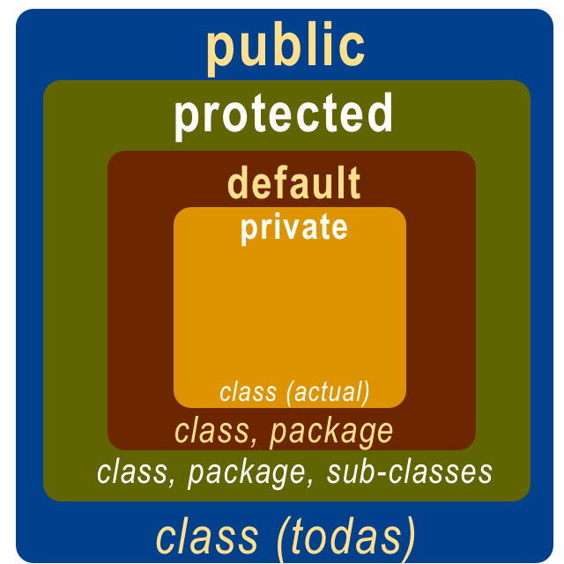
Modificadores
Se utiliza para establecer el nivel de acceso para clases, atributos, métodos y constructores. Dividimos los modificadores en dos grupos:
Modificadores de acceso: controla el nivel de acceso

Slide 33
Modificadores
Modificadores sin acceso: no controlan el nivel de acceso, pero proporcionan otra funcionalidad

Slide 34
Programación orientada a objetos.
La programación procedimental se trata de escribir procedimientos o métodos que realizan operaciones en los datos, mientras que la programación orientada a objetos se trata de crear objetos que contienen tanto datos como métodos.
La programación orientada a objetos tiene varias ventajas sobre la programación procedimental:
OOP es más rápido y más fácil de ejecutar
OOP proporciona una estructura clara para los programas.
OOP ayuda a mantener el código Java SECO "No se repita", y hace que el código sea más fácil de mantener, modificar y depurar OOP hace posible crear aplicaciones reutilizables completas con menos código y un tiempo de desarrollo más corto Sugerencia: el principio "No se repita" (DRY) se trata de reducir la repetición del código. Debe extraer los códigos que son comunes para la aplicación, colocarlos en un solo lugar y reutilizarlos en lugar de repetirlos.

Slide 35
POO significa Programación Orientada a Objetos, y es un paradigma de programación en el que se enfatiza el uso de objetos para representar entidades y conceptos del mundo real. Java es un lenguaje de programación que está diseñado para seguir los principios de la POO.
En POO, los objetos son entidades que tienen características (llamadas atributos) y comportamientos (llamados métodos). Los objetos se crean a partir de una plantilla llamada clase, que define tanto los atributos como los métodos que tendrán los objetos de esa clase.
En Java, la POO se utiliza ampliamente. Los programadores pueden crear clases que representen diferentes tipos de objetos, y luego crear objetos a partir de esas clases. Los objetos interactúan entre sí a través de sus métodos, y pueden enviar y recibir mensajes para realizar diferentes acciones.
La POO en Java también incluye conceptos como herencia, polimorfismo y encapsulamiento, que permiten a los programadores crear programas más robustos y fáciles de mantener. En general, la POO en Java es una forma poderosa y eficiente de desarrollar software que se puede utilizar para construir aplicaciones de todo tipo y tamaño.

Slide 36
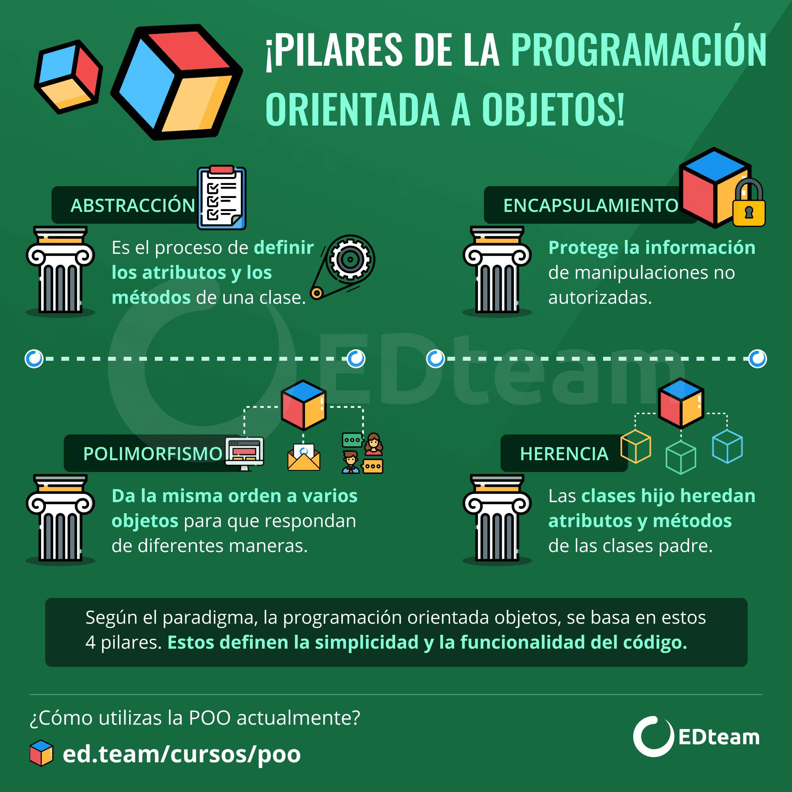

Slide 37
Encapsulamiento
El significado de Encapsulación es asegurarse de que los datos "sensibles" estén ocultos para los usuarios. Para lograr esto, debes:
Declarar variables/atributos de clase como Privado
Proporcionar métodos públicos get y set para acceder y actualizar el valor de una variable privada
Aprendiste del capítulo anterior que variables Privadas solo se pueden acceder dentro de la misma clase (una clase externa no tiene acceso). Sin embargo, es posible acceder a ellos si proporcionamos métodos públicos de obtención y configuración. El método GET devuelve el valor de la variable, y el método SET establece el valor
La sintaxis para ambos es que comienzan con cualquiera Set o Get seguido por el nombre de la variable, con la primera letra en Mayuscula

Slide 38
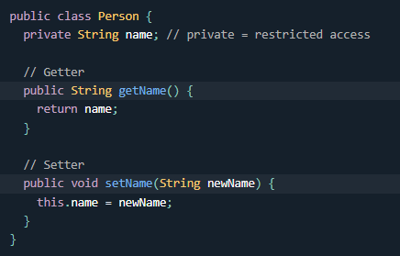

Slide 39
Java Packages
Un paquete en Java se usa para agrupar clases relacionadas. Piense en ello como una carpeta en un directorio de archivos. Usamos paquetes para evitar conflictos de nombres y para escribir un código mejor mantenible. Los paquetes se dividen en dos categorías:
Paquetes integrados (paquetes de la API de Java)
La API de Java es una biblioteca de clases preescritas, de uso gratuito, incluidas en el entorno de desarrollo de Java. La biblioteca contiene componentes para administrar entradas, programar bases de datos y mucho más.
Paquetes definidos por el usuario (cree sus propios paquetes)

Slide 40
Java Packages
La API de Java es una biblioteca de clases preescritas, de uso gratuito, incluidas en el entorno de desarrollo de Java. La biblioteca contiene componentes para administrar entradas, programar bases de datos y mucho más.

Slide 43
Un objeto es una plantilla

Slide 44
Crear un objeto
class nombre = new class

Slide 48
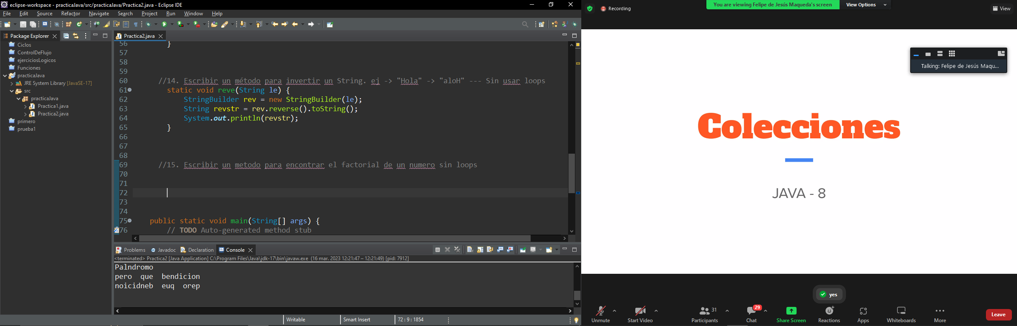
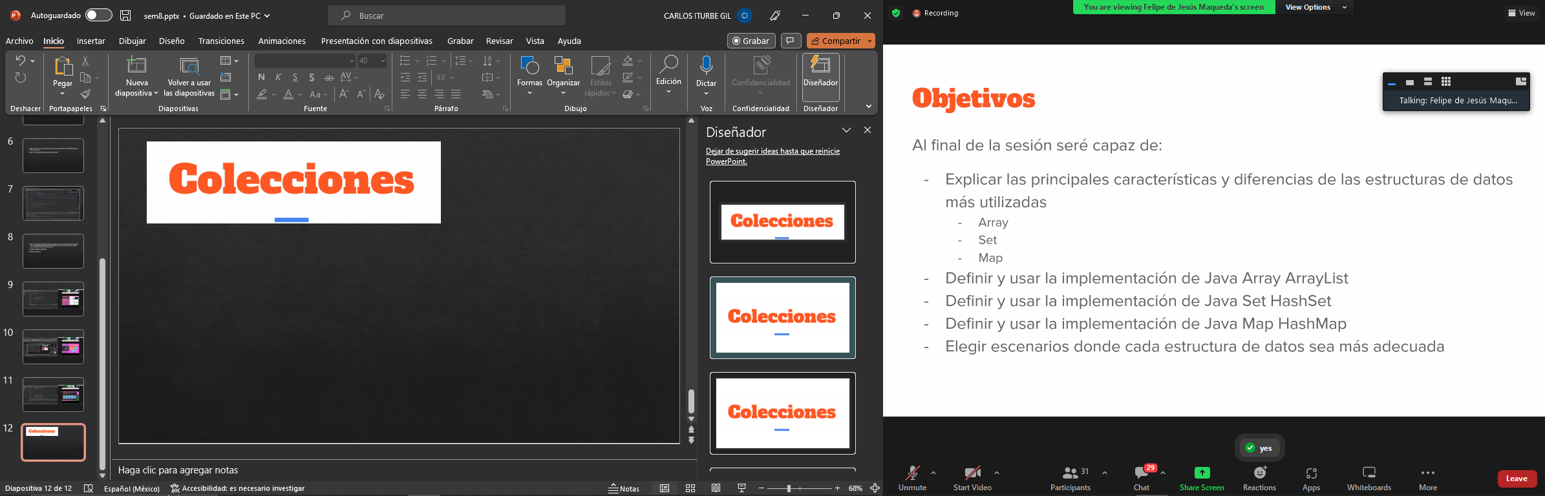

Slide 49
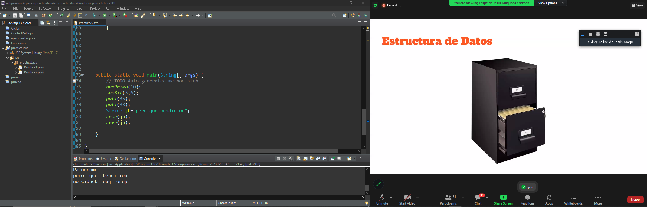
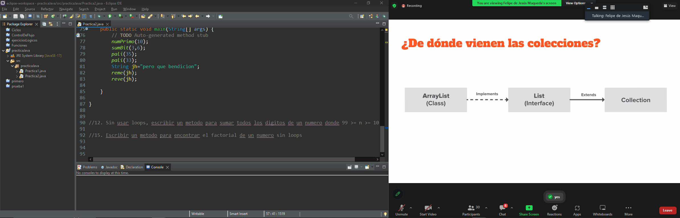
Las colecciones son una forma de implementar estructuras de datos en un lenguaje de programación. Por lo que las estructuras de datos son conceptos teóricos, y las colecciones son una forma práctica de implementar y utilizar estructuras de datos en un programa.

Slide 50
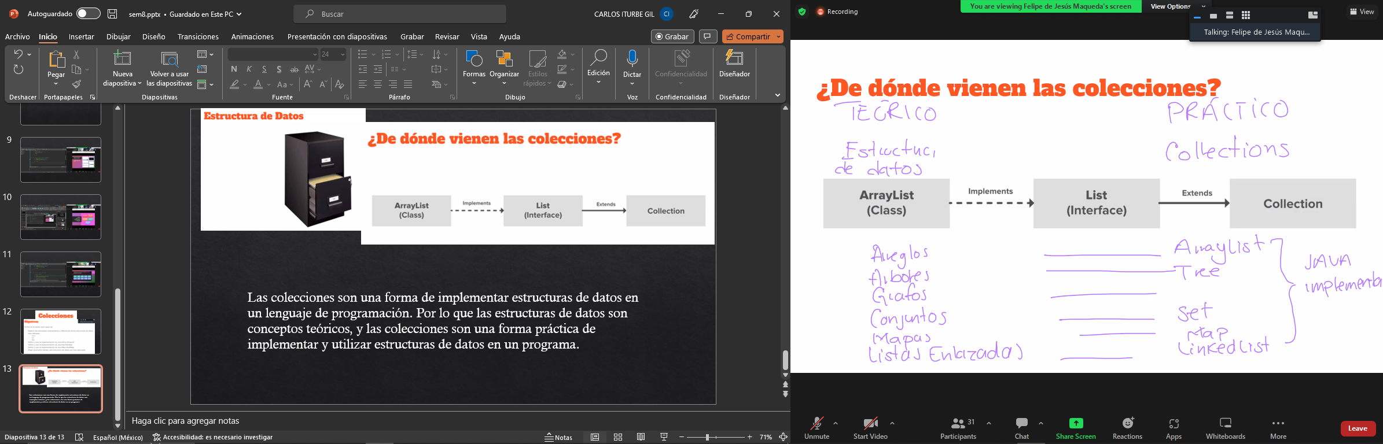

Slide 51
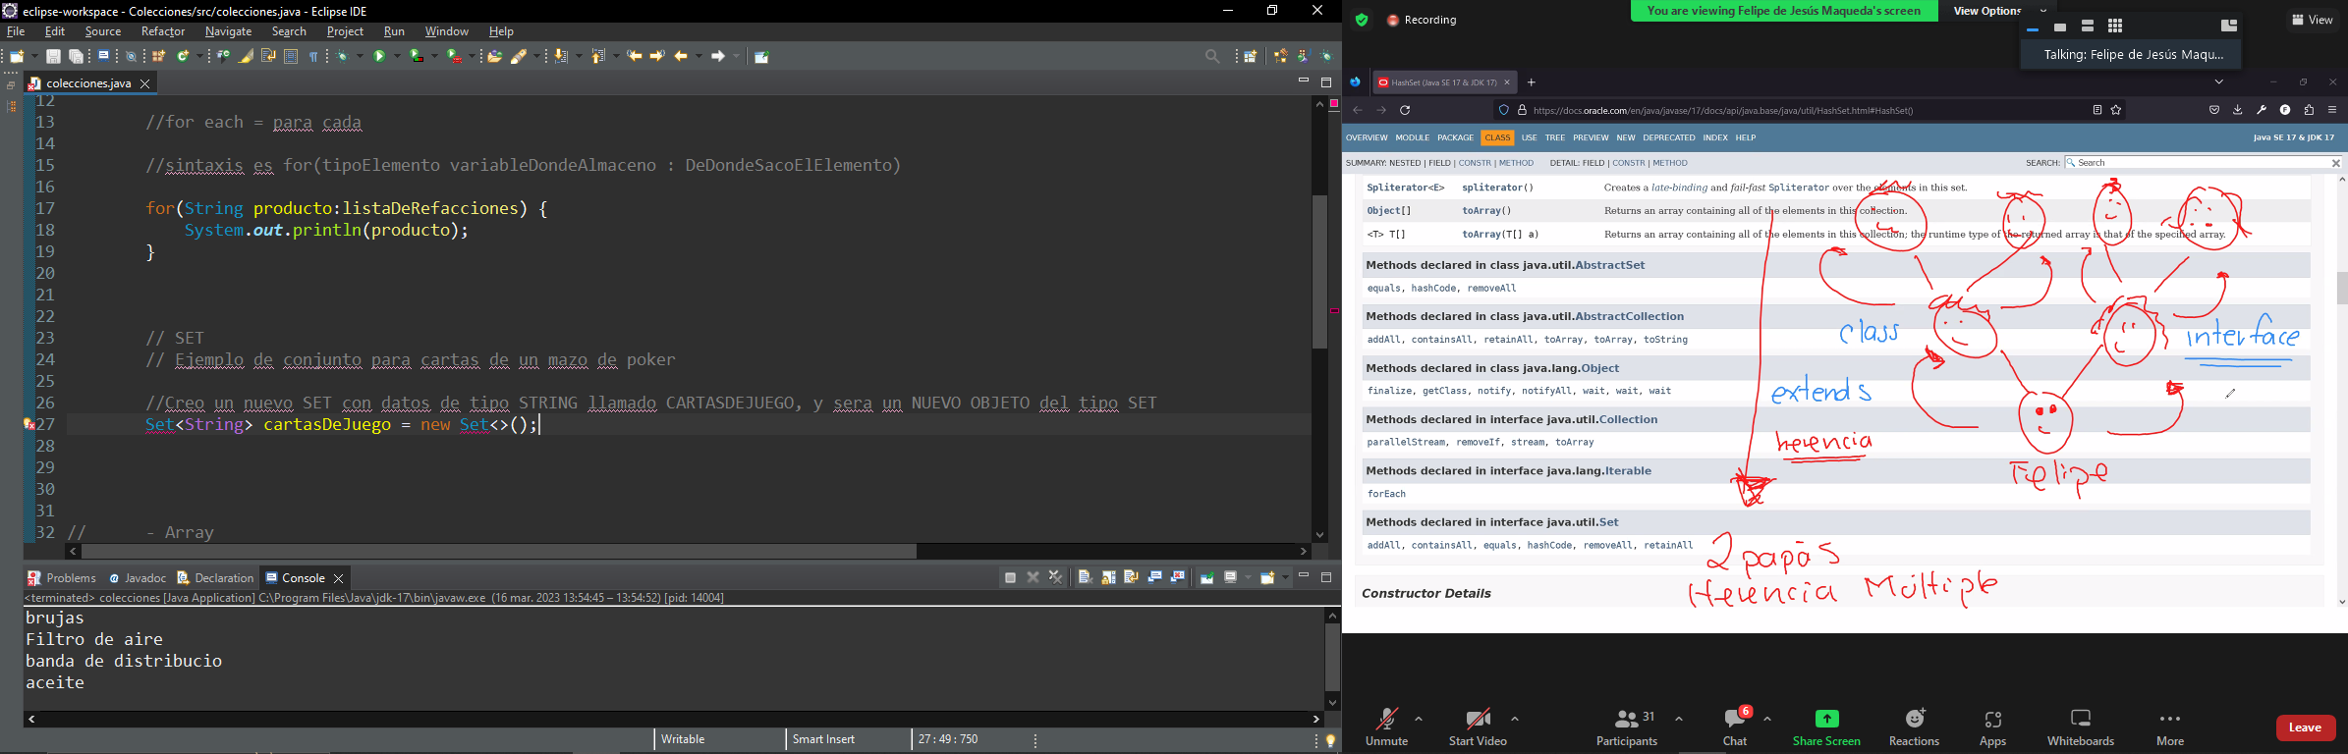

Slide 52
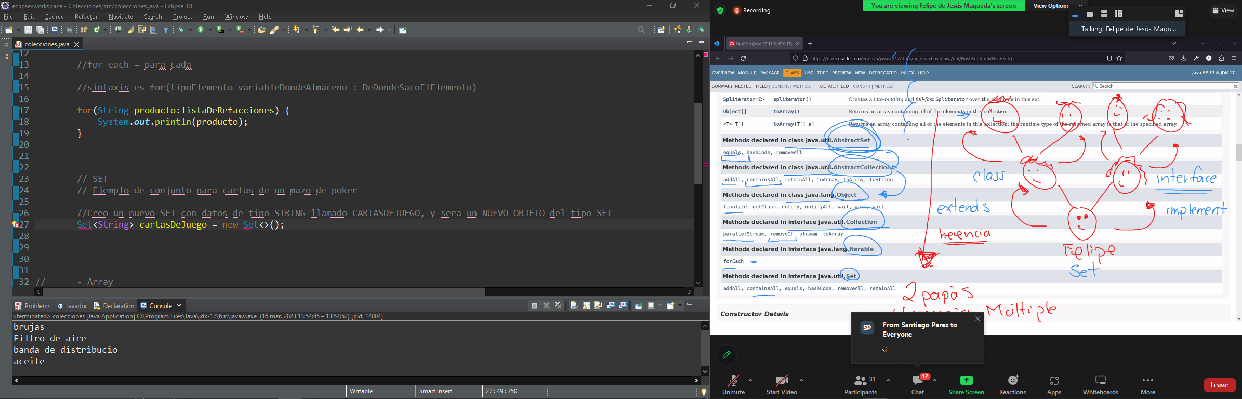

Slide 53
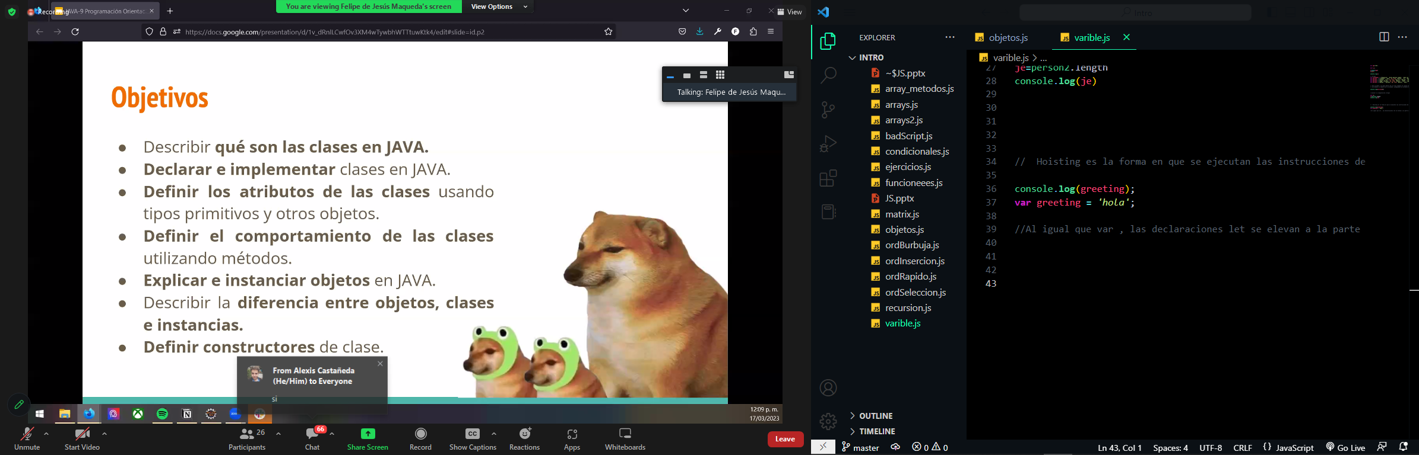

Slide 54
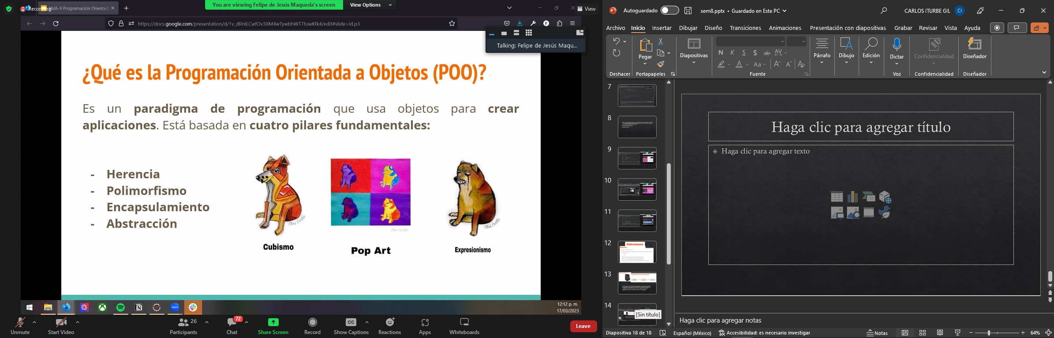

Slide 55
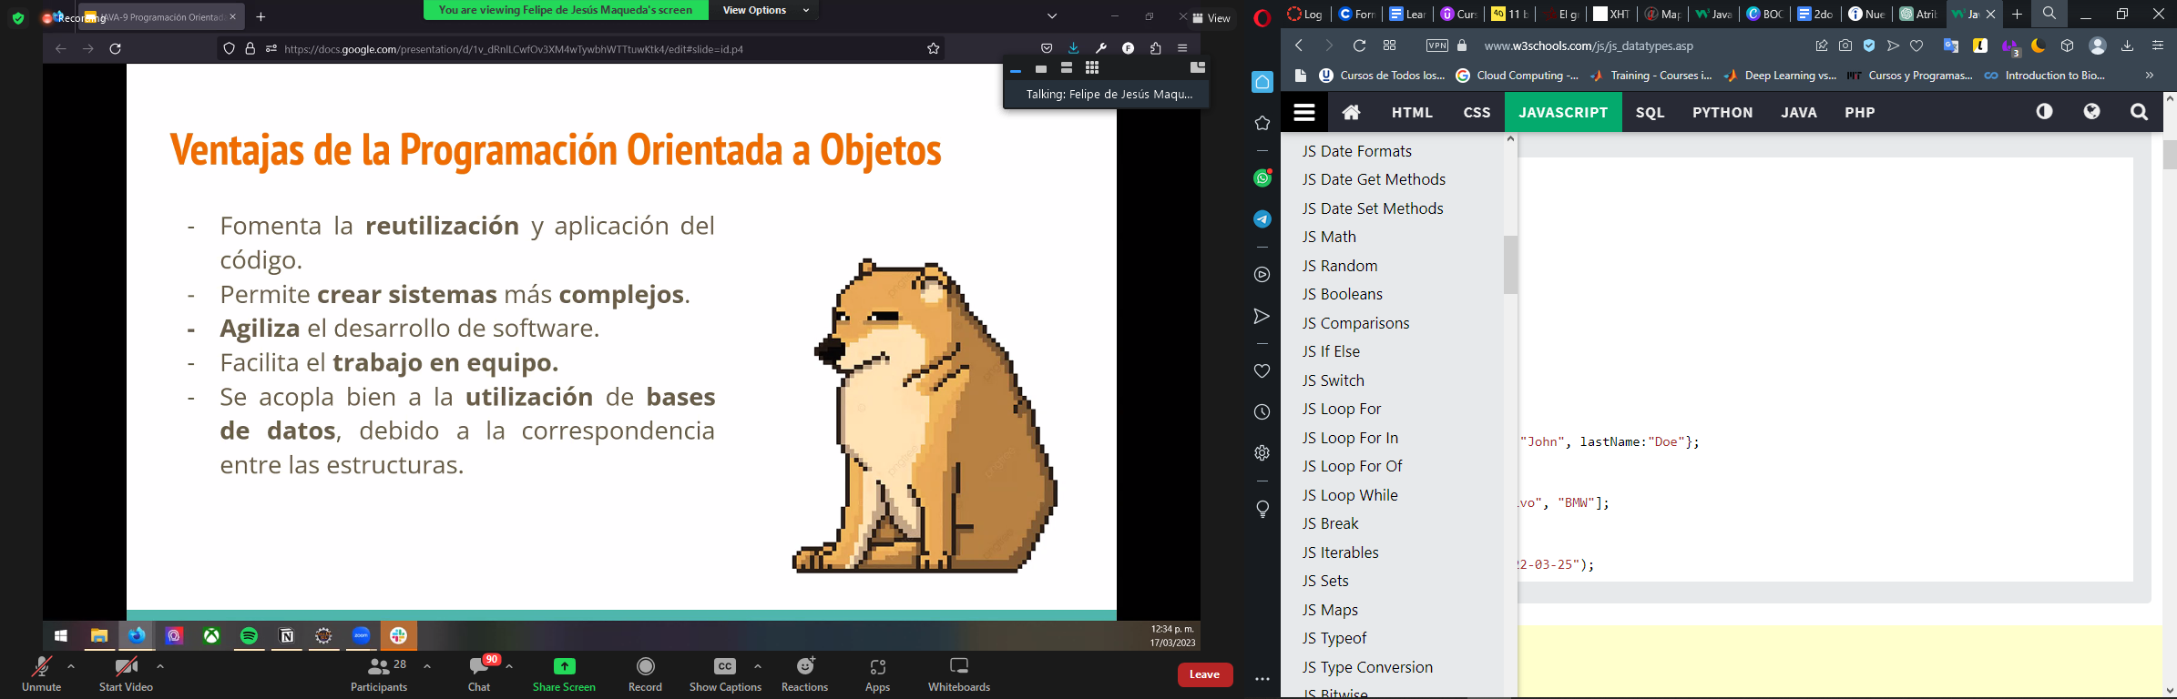

Slide 56
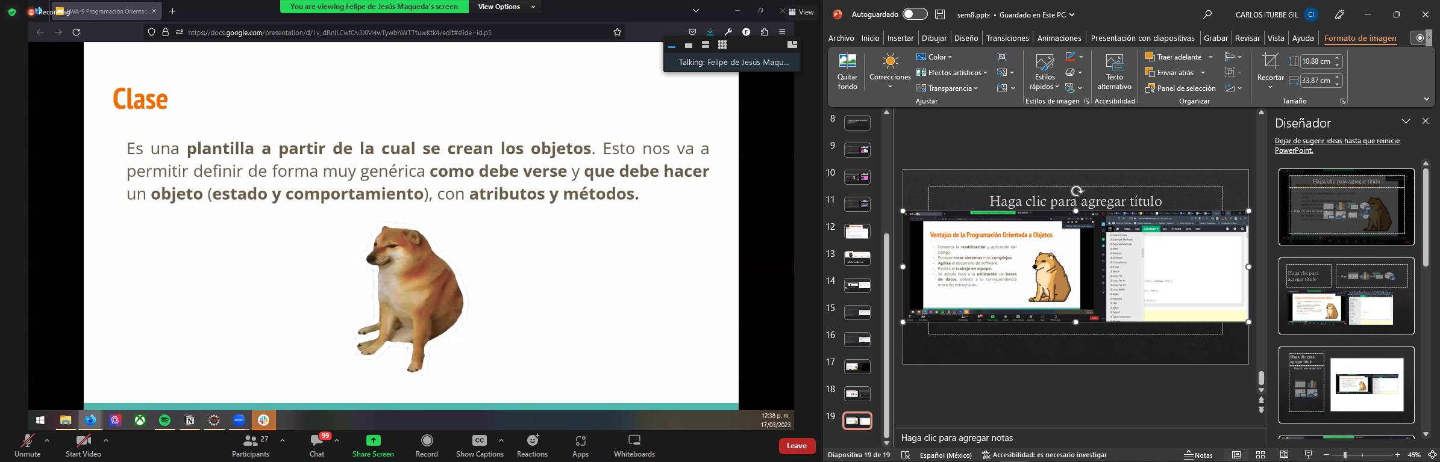

Slide 57
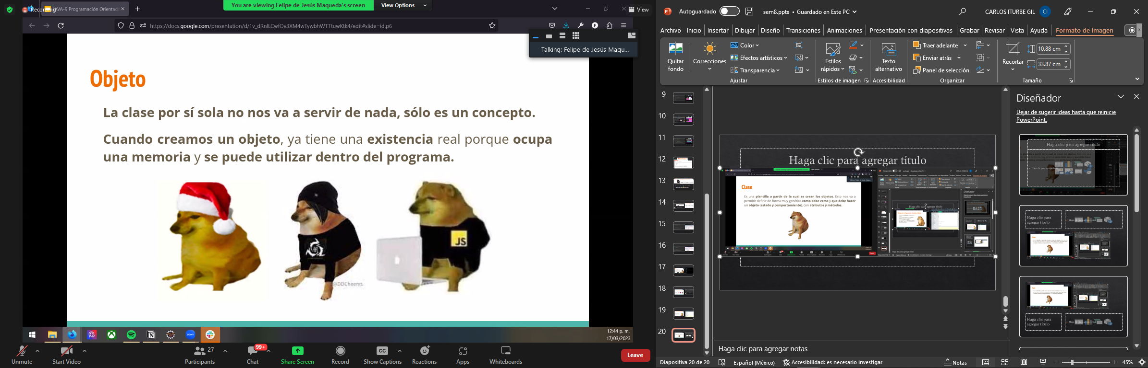

Slide 58
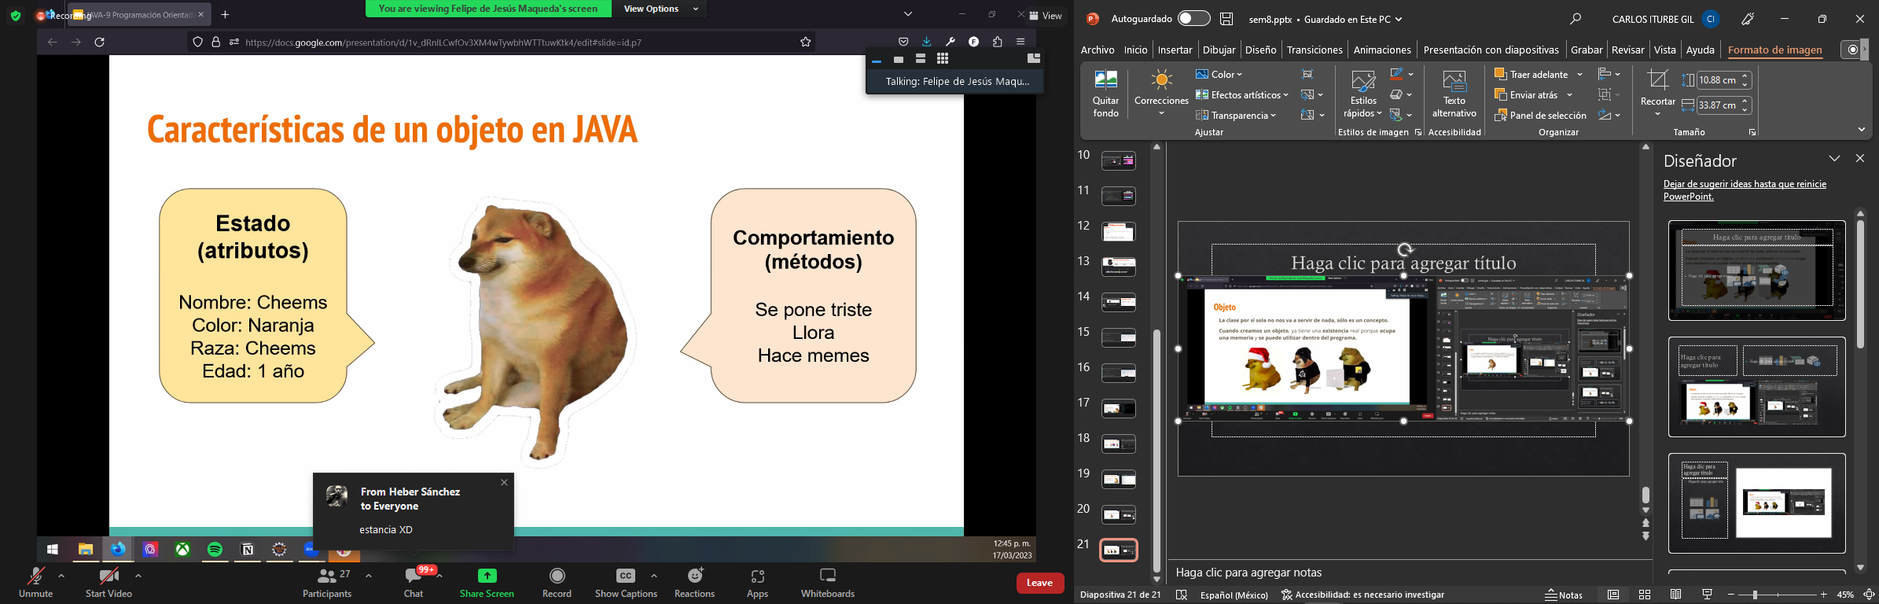

Slide 59
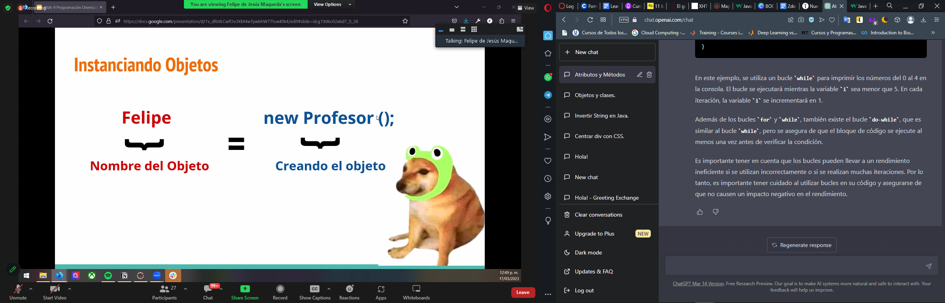

Slide 60
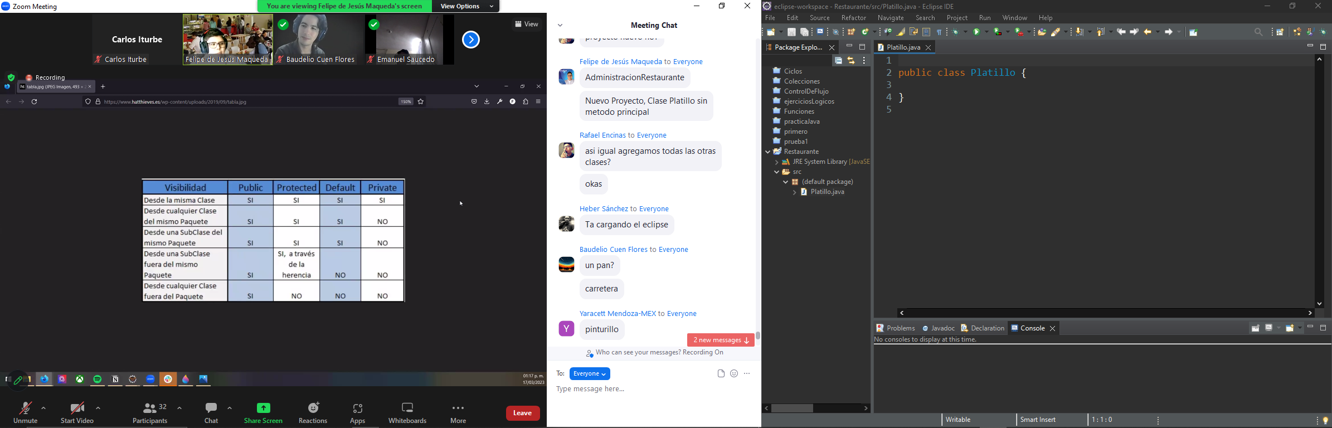

Slide 61
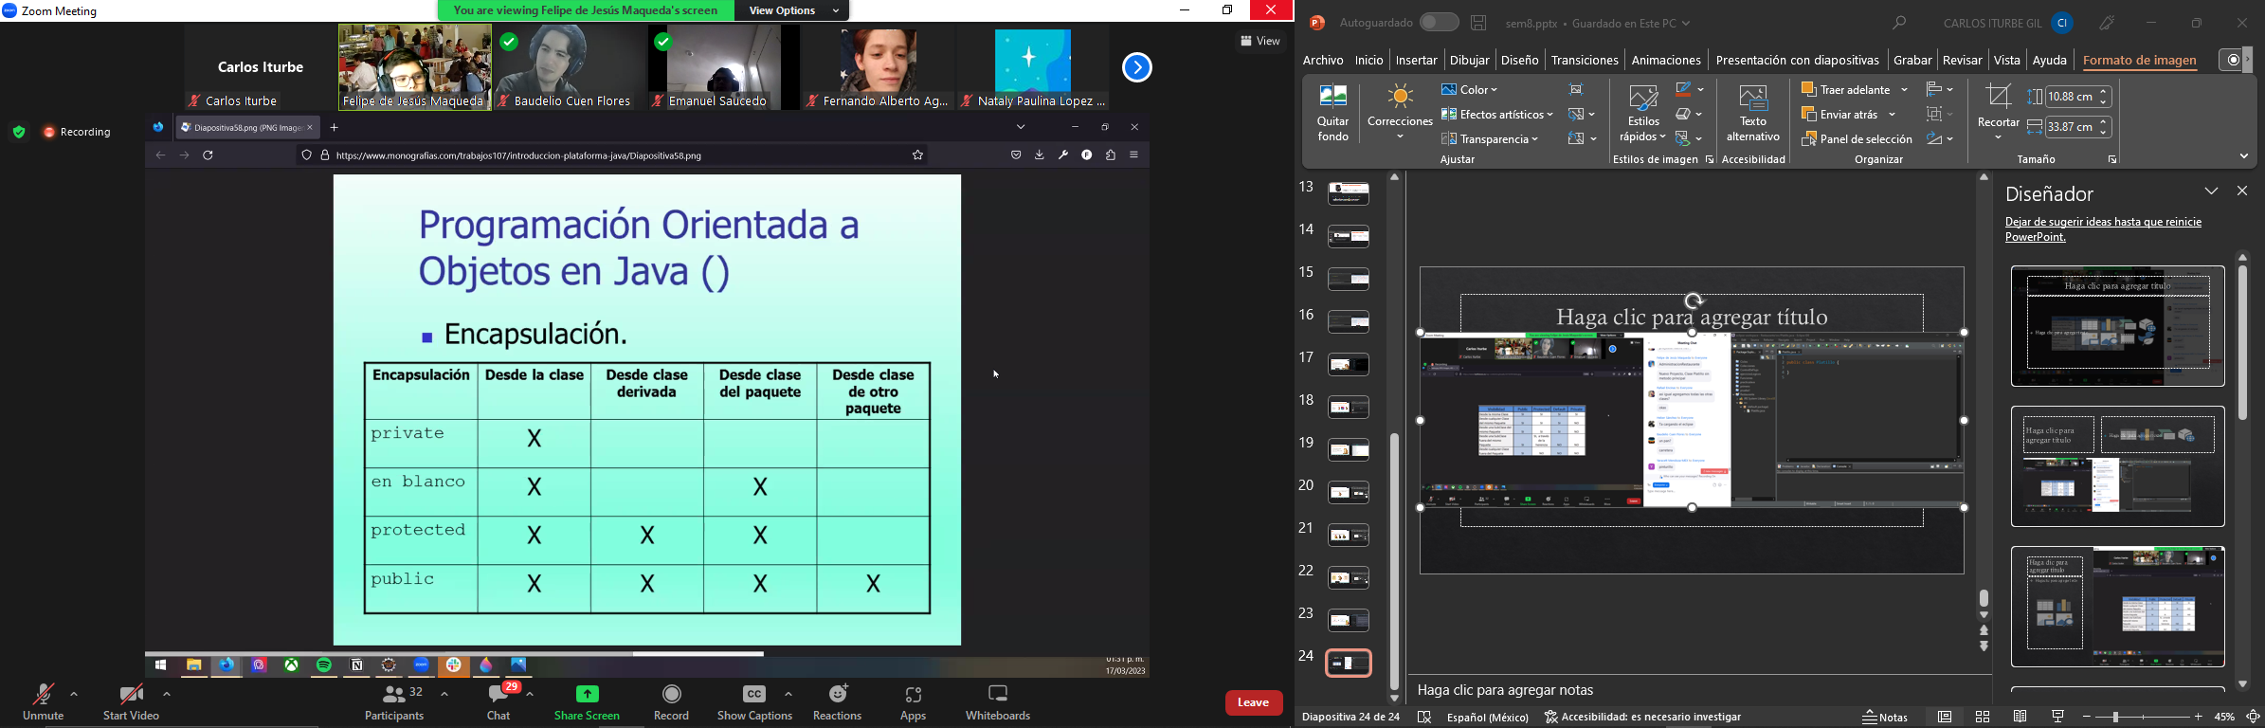

Slide 62
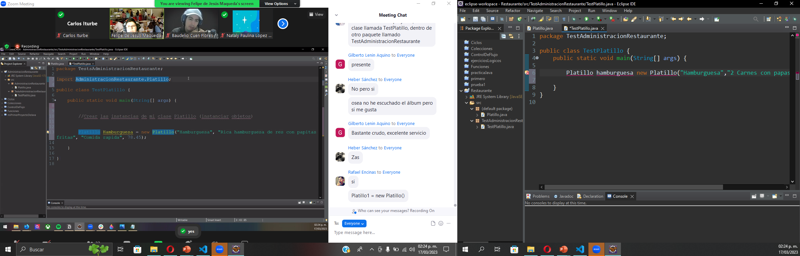

Slide 63
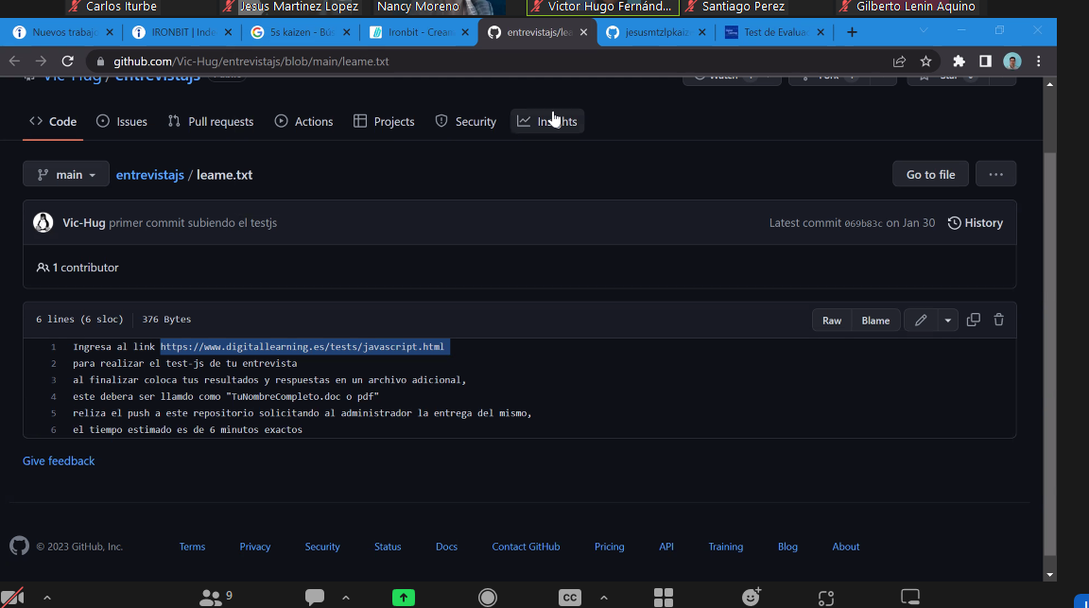

Slide 65
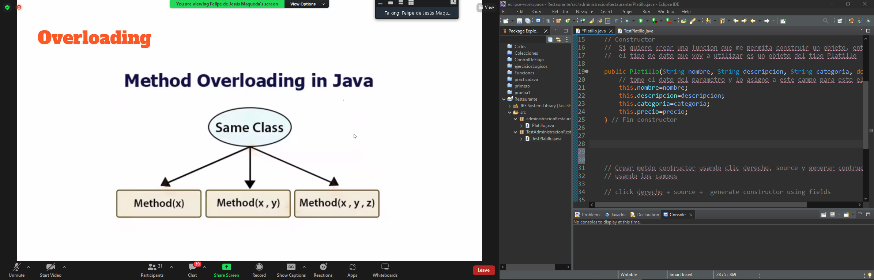

Slide 66
El mismo nombre del metodo, pero con parametros distintos = Sobrecarga de metodos
https://refactoring.guru/es/design-patterns/singleton

Slide 67
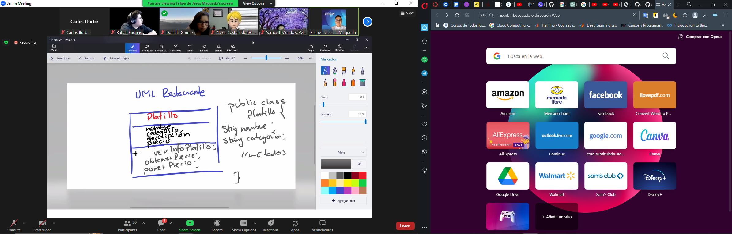
Diagramas UML

Slide 68
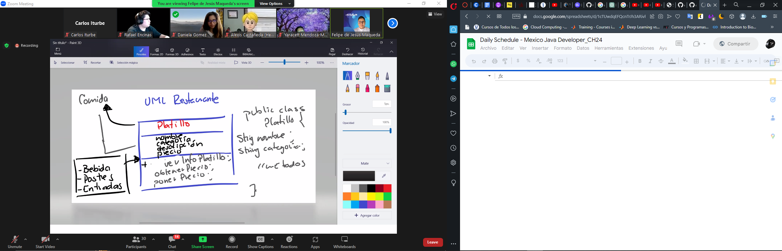

Slide 69
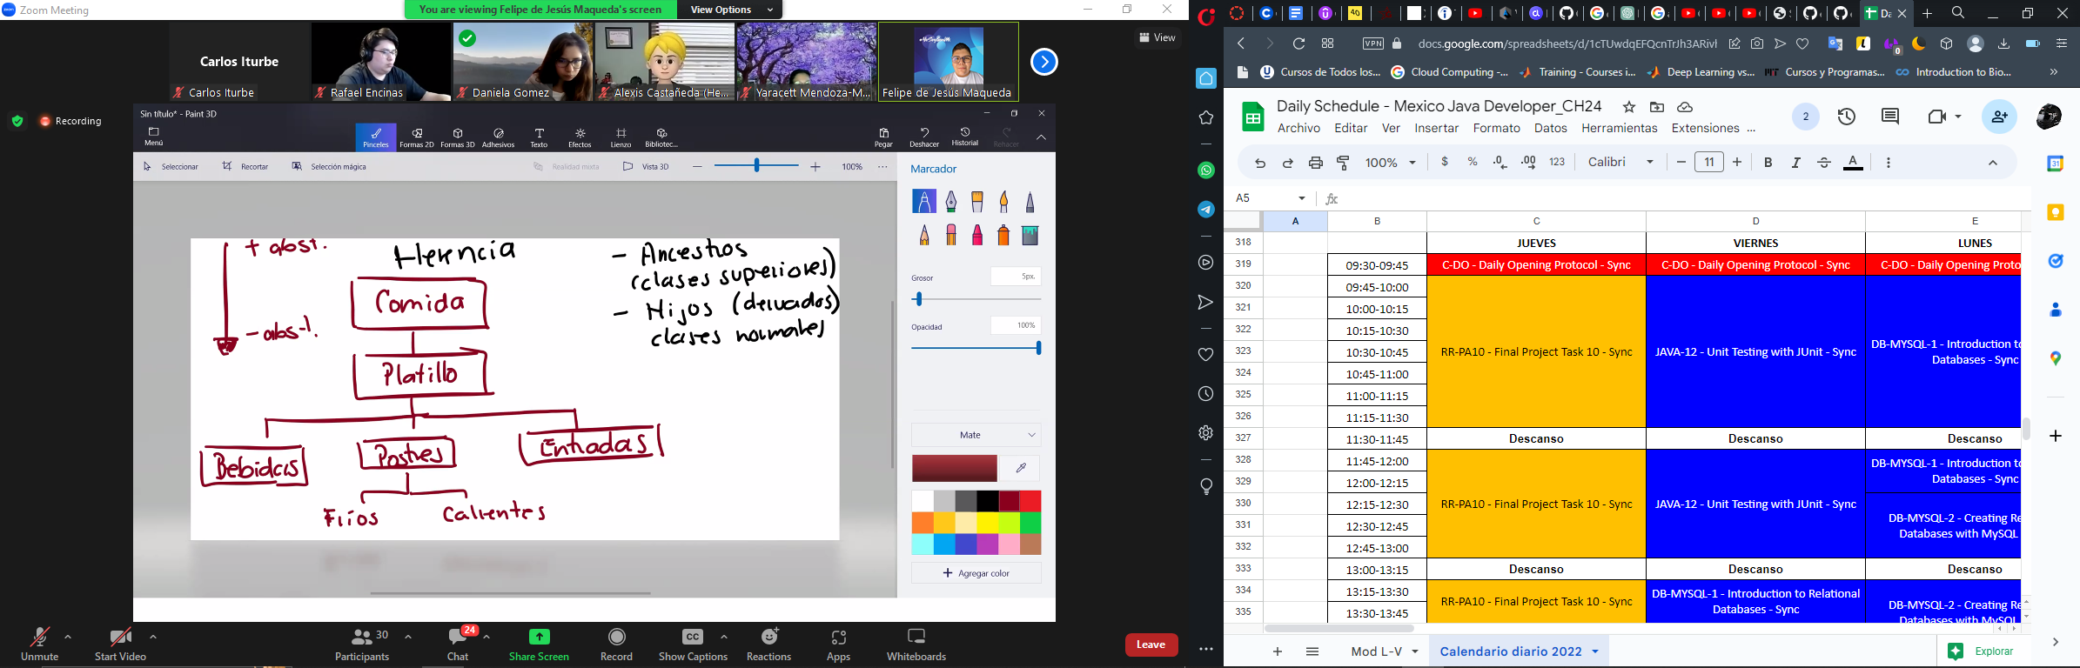

Slide 70


Slide 71


Slide 72


Slide 73


Slide 74
package AdministracionRestaurante;
//Aqui vamos a heredar de la clase Comida
public class Postre extends Comida {
//Atributos en postre (cosas que defino en la clase Postre)
double precio;
//Constructor heredado de la clase Comida (este constructor utiliza el nombre de Comida, y el precio de Postre
public Postre(String nombre, double precio) { //herede el nombre de Comida + precio de Postre
super(nombre);//me lo da la clase Comida
this.precio = precio;
}
}
/*
* Cuando deseamos heredar de una clase superior, usamos la palabra reservada extends seguido de la clase de la cual heredamos
*
*
*/

Slide 75


Slide 76
https://www.notion.so/felipemaquedag/Acorde-n-para-trabajar-con-POO-y-sus-pilares-con-ejemplos-del-proyecto-Administraci-n-de-Restauran-8cf7e5c52dcf40888163502d9ecf1b89?pvs=4

Slide 77


Slide 78


Slide 81


Slide 82


Slide 83


Slide 84


